Slide 1
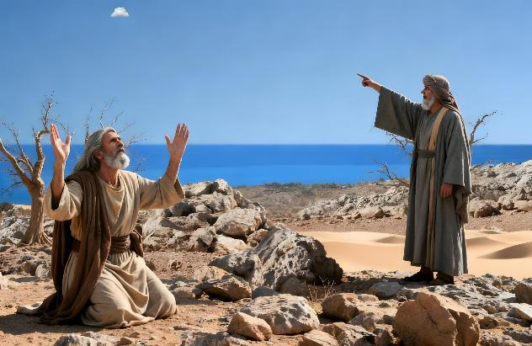
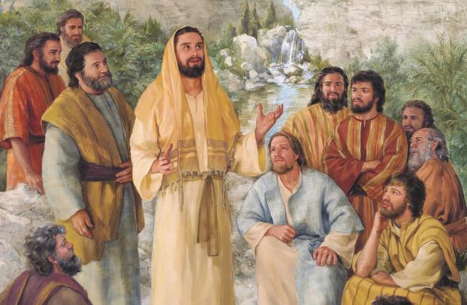
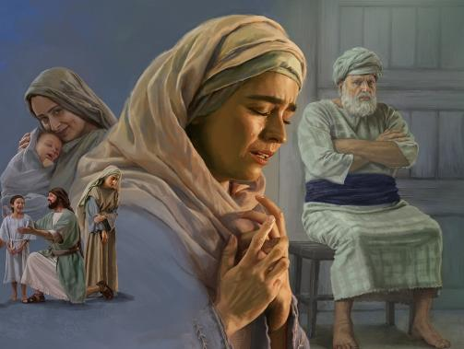
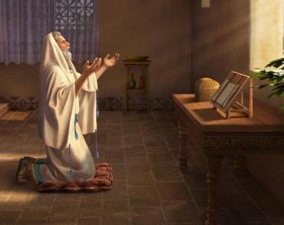
বাস্তবসম্মত প্রার্থনা
পাঠ ৭, তারিখ: ১৬ই মে, ২০২৬

Slide 2
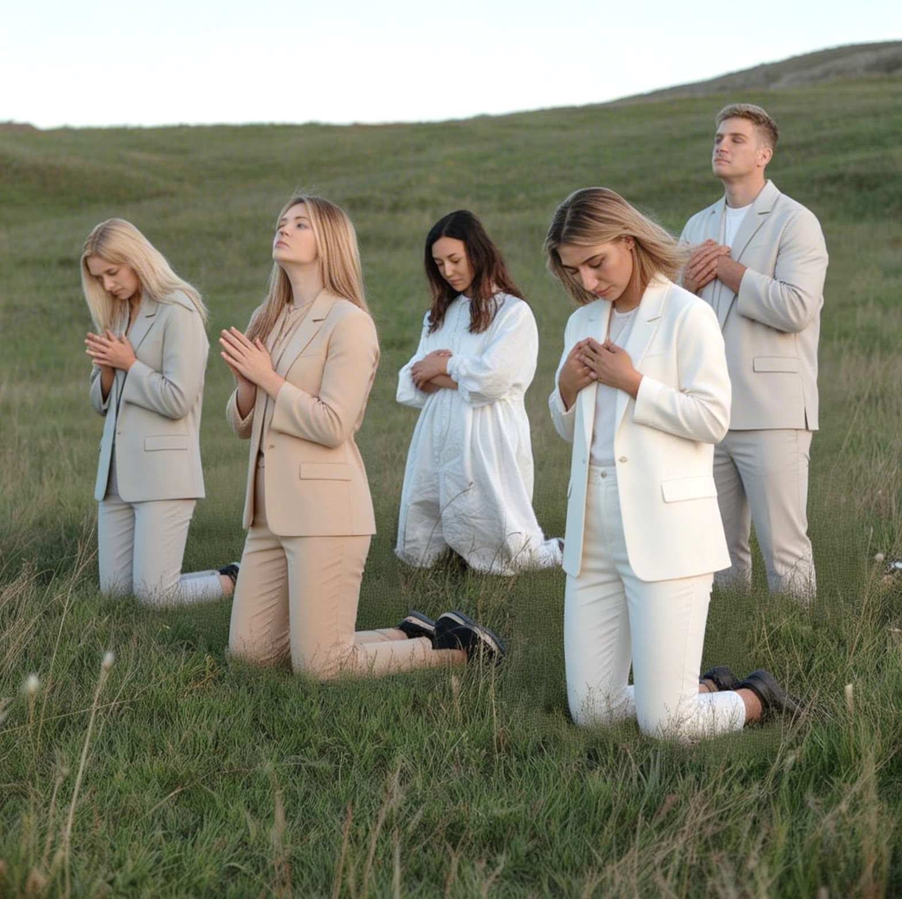
“হে লোক সকল, সতত তাঁহাতে নির্ভর কর,
তাঁহারই সম্মুখে তোমাদের মনের কথা ভাঙ্গিয়া বল;
ঈশ্বরই আমাদের আশ্রয়।”
(গীতসংহিতা ৬২:৮)

Slide 3

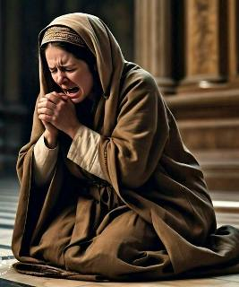
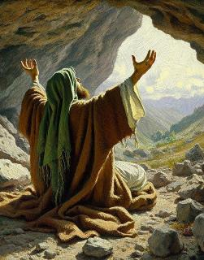
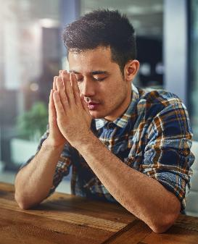








পৌল আমাদের উপদেশ দেন যেন আমরা “সর্বদা প্রার্থনা” (ইফিষীয় ৬:১৮) চালিয়ে যাই, এমনকি যদি আমাদের জগৎ ভেঙে পড়ে; এমনকি যদি সময় পেরিয়ে যায় এবং আমরা আমাদের প্রার্থনার কোনো উত্তর না পাই।
এইরকম পরিস্থিতিতে এলিয় ও হান্নার প্রার্থনা আমাদের সাহায্য ও সাহস জোগাবে।
কিন্তু আমাদের কীভাবে প্রার্থনা করা উচিত? আমাদের কী চাওয়া উচিত? আমরা কি একা প্রার্থনা করব, নাকি অন্যদের সঙ্গে? প্রার্থনা কি কেবল ঈশ্বরের সঙ্গে কথা বলার সুযোগ দেয়, নাকি তাঁর কথা শোনারও সুযোগ করে দেয়?
কঠিন সময়ে প্রার্থনা :
এলিয়া: সংকটকালে প্রার্থনা
হান্না: এমন এক উত্তর যা কখনোই আসে না
আদর্শ প্রার্থনা:
যীশু: প্রার্থনার বিষয়বস্তু
দানিয়েল: প্রার্থনার কাঠামো
প্রার্থনা সম্পর্কে চারটি প্রশ্ন

Slide 4

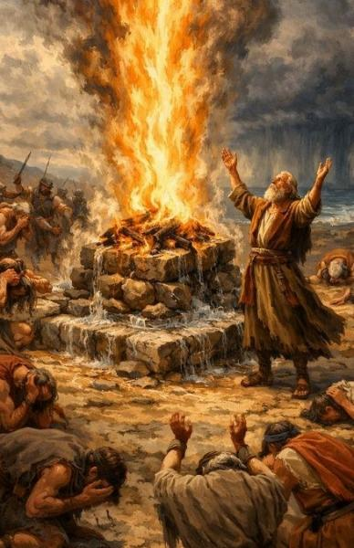
কঠিন সময়ে প্রার্থনা

Slide 5

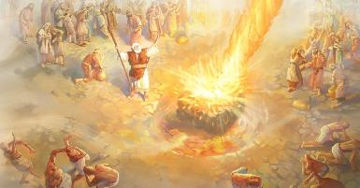
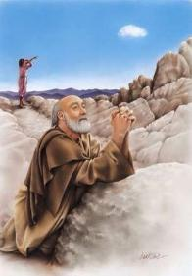
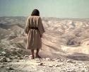
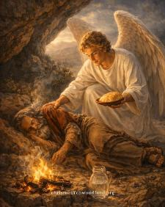
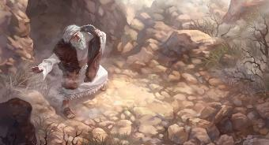
এলিয়: সংকটের মাঝে প্রার্থনা
“এলিয় কহিলেন, আমি বাহিনীগণের ঈশ্বর সদাপ্রভুর পক্ষে অতিশয় উদ্যোগী হইয়াছি; কেননা ইস্রায়েল-সন্তানগণ তোমার নিয়ম ত্যাগ করিয়াছে, তোমার যজ্ঞবেদি সকল উৎপাটন করিয়াছে, ও তোমার ভাববাদিগণকে খড়্‌গ দ্বারা বধ করিয়াছে; আর আমি, কেবল একা আমিই অবশিষ্ট রহিলাম; আর তাহারা আমার প্রাণ লইতে চেষ্টা করিতেছে।” (১ রাজাবলি ১৯:১০)
সংকটকালে ঈশ্বর কীভাবে আমাদের প্রার্থনার উত্তর দেন?
এলিয়র একটি সাধারণ প্রার্থনার পর, ঈশ্বর তৎক্ষণাৎ অগ্নি দ্বারা সাড়া দিলেন (১ রাজাবলি ১৮:৩৬-৩৮)।
বৃষ্টির জন্য সাতবার প্রার্থনা করার পর, ঈশ্বর একটি ছোট মেঘ পাঠালেন যা এক প্রচণ্ড ঝড়ে পরিণত হলো (১ রাজাবলি ১৮:৪২-৪৫)।
যখন এলিয় মৃত্যু প্রার্থনা করলেন, ঈশ্বর নীরব থাকলেন, কিন্তু তাঁকে আহার করানোর জন্য তাঁর দূতকে পাঠালেন (১ রাজাবলি ১৯:৪-৮)।
গুহায় বিষণ্ণ অবস্থায় থাকা এলিয় অবশেষে তাঁর ব্যাকুল প্রার্থনার জবাবে ঈশ্বরের কণ্ঠস্বর শুনতে পেলেন (১ রাজাবলি ১৯:৯-১৮)।
একটি উত্তর ছিল তাৎক্ষণিক ও অলৌকিক। আরেকটি, সাতবার প্রার্থনার পর, প্রার্থিত বৃষ্টি বর্ষণ করেছিল। অবশেষে, ৪০ দিন পর, একটি মৌখিক ও উৎসাহব্যঞ্জক উত্তর। ঈশ্বর জানেন আমাদের প্রত্যেকের পরিস্থিতিতে কীভাবে এবং কখন সাড়া দিতে হয়।

Slide 6

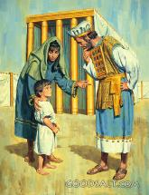
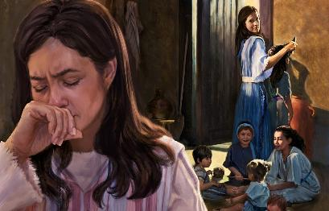
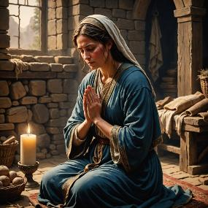

হান্না: এমন এক উত্তর যা কখনোই আসে না
“আমি এই বালকের জন্য প্রার্থনা করিয়াছিলাম; আর সদাপ্রভুর কাছে যাহা চাহিয়াছিলাম, তাহা তিনি আমাকে দিয়াছেন।” (১ শমূয়েল ১:২৭)
হান্নার সন্তানের জন্য করা প্রার্থনাটি ঈশ্বরের কাছ থেকে দ্রুতই কবুল হওয়া একটি প্রার্থনা বলে মনে হয় (অবশ্যই, নয় মাসের আনন্দময় অপেক্ষার পর) (১ শমূয়েল ১:৯-২০)।
কিন্তু, যখন আমরা পূর্ববর্তী পদগুলো পড়ি, তখন আমরা লক্ষ্য করি যে এই উত্তরটি আসতে অনেক সময় লেগেছিল (১ শমূয়েল ১:১-৮)।
এলকানার অপর স্ত্রী পনিন্নাহর একাধিক পুত্রসন্তান ছিল এবং সে বছরের পর বছর হান্নাকে বিরক্ত করত, কারণ ঈশ্বর তাকে সন্তান দান করেননি।
এই দৃষ্টিকোণ থেকে, আনা কত বছর ধরে একটি সন্তানের জন্য আকুতি জানিয়েছিল কিন্তু কোনো উত্তর পায়নি?
কখনও কখনও, ঈশ্বরের নীরবতার কারণ হতে পারে আমাদের স্বার্থপরতা (যাকোব ৪:৩); কোনো লালিত পাপ (গীতসংহিতা ৬৬:১৮); বিশ্বাসের অভাব (যাকোব ১:৬); অথবা, সহজভাবে বললে, এটি সঠিক সময় নয়।
যাই হোক, ঈশ্বর সমগ্র বিষয়টি দেখেন এবং আমাদের জন্য কোনটা সর্বোত্তম তা তিনি জানেন (যিরমিয় ২৯:১১)। তিনি সর্বদা, তাঁর নিজের সময়ে এবং তাঁর নিজের উপায়ে, বিশ্বাসে নিবেদিত প্রার্থনার উত্তর দেবেন (১ যোহন ৫:১৪-১৫)।

Slide 7

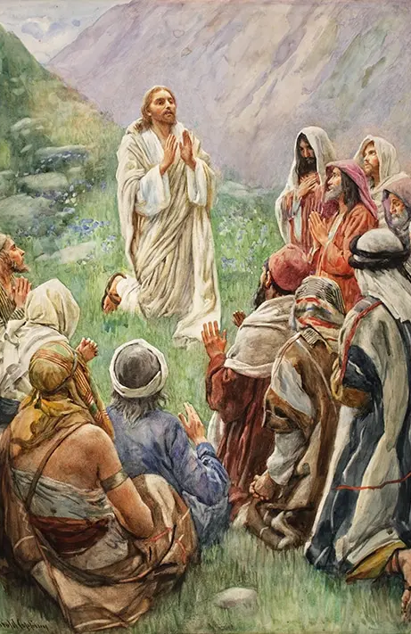
আদর্শ প্রার্থনা

Slide 8

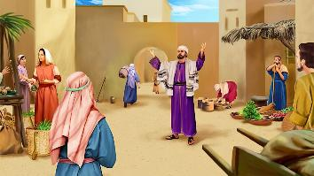
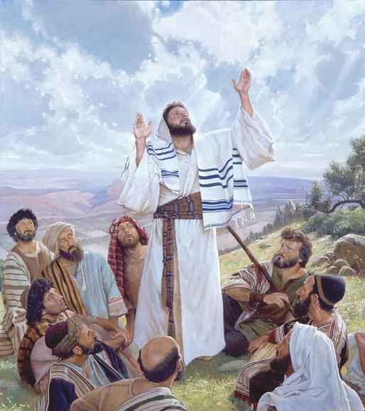
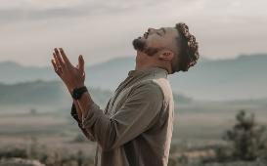
যীশু: প্রার্থনার বিষয়বস্তু
“তাই তোমরা এই মত প্রার্থনা করি; হে আমাদের স্বর্গস্থ পিতঃ, তোমার নাম বলিয়া মান্য হাউক,” (মথি ৬:৯)
শ্রোতাদের মুগ্ধ করতে ও তাদের প্রশংসা পাওয়ার জন্য দীর্ঘ ও বিশদ প্রার্থনা করা যীশুর শেখানো প্রার্থনার রীতি নয় (মথি ৬:৫-৮)।
আমাদের প্রার্থনা আন্তরিক ও সরল হওয়া উচিত, দৈনন্দিন ভাষায়। প্রার্থনা আমাদের জীবনের এক অপরিহার্য অংশ।
“সংক্ষিপ্ত ও সরাসরি প্রার্থনা করতে শিখুন, কেবল আপনার যা প্রয়োজন তাই চান। উচ্চস্বরে প্রার্থনা করতে শিখুন, যাতে কেবল ঈশ্বরই তা শুনতে পান। লোকদেখানো প্রার্থনা করবেন না, বরং আন্তরিক ও অনুভূতিপূর্ণ নিবেদন করুন, যা জীবন-রুটির জন্য আত্মার ক্ষুধাকে প্রকাশ করে।” (E.G.W. “Our high Calling”, May 4)

Slide 9

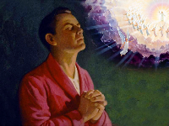

যীশু: প্রার্থনার বিষয়বস্তু
এই হলো প্রার্থনার সেই আদর্শ যা যীশু আমাদের দিয়েছেন:
“হে আমাদের স্বর্গস্থ পিতঃ,”
সকল মানবজাতির পিতার সাথে আমাদের ব্যক্তিগত সম্পর্ককে স্বীকার করা প্রয়োজন।
“তোমার নাম পবিত্র বলিয়া মান্য হউক,”
ঈশ্বরের পবিত্রতা উপলব্ধি করা আমাদেরকে ভক্তি ও শ্রদ্ধার সাথে তাঁর আরও নিকটবর্তী করে।
“তোমার রাজ্য আইসুক”
আসুন আমরা যীশুর প্রত্যাবর্তনের জন্য আকাঙ্ক্ষা করি।
“তোমার ইচ্ছা সিদ্ধ হউক, যেমন স্বর্গে তেমনি পৃথিবীতেও হউক;”
আসুন আমরা ঐশ্বরিক সার্বভৌমত্বকে স্বীকার করি এবং প্রার্থনা করি যেন আমাদের জীবনে ও জগতে ঈশ্বরের ইচ্ছা পূর্ণ হয়।
“আমাদের প্রয়োজনীয় খাদ্য আজ আমাদিগকে দেও;”
শারীরিক ও আধ্যাত্মিকভাবে বেঁচে থাকার জন্য আমাদের যা প্রয়োজন, তা প্রার্থনা করি।
“আর আমাদের অপরাধ সকল ক্ষমা কর, যেমন আমরাও আপন আপন অপরাধীদিগকে ক্ষমা করিয়াছি;”
আমাদের অনুতপ্ত হতে হবে, ক্ষমা চাইতে হবে এবং যারা আমাদের কষ্ট দিয়েছে তাদের ক্ষমা করতে হবে, ঠিক যেমন ঈশ্বর আমাদের ক্ষমা করেন।
“আর আমাদিগকে পরীক্ষাতে আনিও না, কিন্তু মন্দ হইতে রক্ষা কর। ”
আসুন, এই জগতে বিদ্যমান অশুভ শক্তির বিরুদ্ধে আমরা সুরক্ষা ও আশ্রয় প্রার্থনা করি।
“কারণ রাজ্য, পরাক্রম ও মহিমা যুগে যুগে তোমার। আমেন।”
আসুন আমরা স্বীকার করি যে, আমাদের সত্তা, আমাদের অধিকার এবং আমাদের সমস্ত কর্ম ঈশ্বরেরই। একমাত্র তিনিই মহিমা ও প্রশংসার যোগ্য।

Slide 10

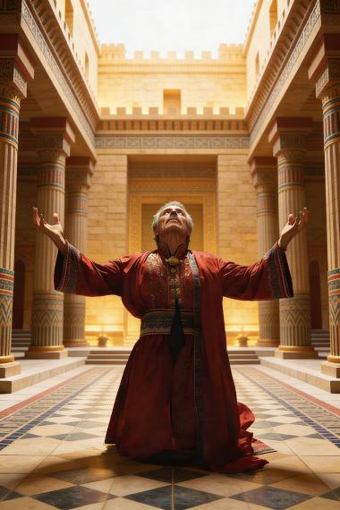

দানিয়েল: প্রার্থনার কাঠামো
“পরে আমি উপবাস, চট পরিধান ও ভস্ম লেপন করিয়া প্রার্থনার ও বিনতির চেষ্টায় প্রভু ঈশ্বরের প্রতি দৃষ্টিপাত করিলাম।” (দানিয়েল ৯:৩)
দানিয়েল ৯:৪-১৯ পদে লিপিবদ্ধ প্রার্থনাটি আমাদের সামনে প্রার্থনার চারটি মৌলিক অংশ তুলে ধরে:
প্রশংসা
(দানিয়েল ৯:৪)
স্বীকারোক্তি ও ক্ষমা (দানিয়েল ৯:৫-১৫)
আবেদন (দানিয়েল ৯:১৬-১৯)
ধন্যবাদ জ্ঞাপন (ফিলিপীয় ৪:৬)
দানিয়েল তার প্রার্থনা (কৃতজ্ঞতা জ্ঞাপন) শেষ করার আগেই গাব্রিয়েল এসে তাকে বাধা দেন।
এই রীতি আমাদের ব্যক্তিগত ও সর্বজনীন উভয় প্রকার প্রার্থনার ক্ষেত্রেই প্রযোজ্য। স্পষ্টতই, “স্বীকারোক্তি ও ক্ষমা” সংক্রান্ত অংশটি প্রার্থনার প্রেক্ষাপট অনুযায়ী সাজিয়ে নেওয়া উচিত।
এই কাঠামোটি আমাদের প্রার্থনাকে ঈশ্বরের উপর কেন্দ্রীভূত করতে সাহায্য করে এবং এটিকে ঐশ্বরিক ভাণ্ডার থেকে কোনো কিছু চাওয়ার একটি তালিকা হয়ে ওঠা থেকে বিরত রাখে।

Slide 11

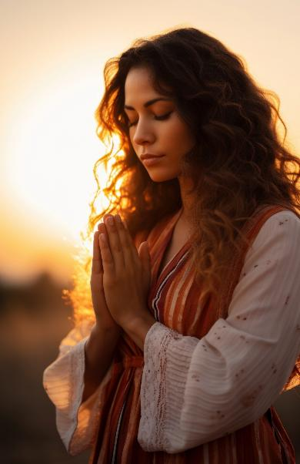
প্রার্থনা সম্পর্কে চারটি প্রশ্ন

Slide 12


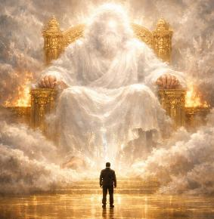
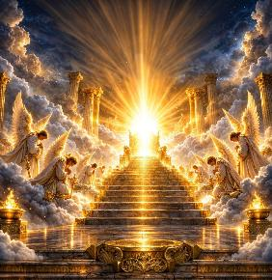





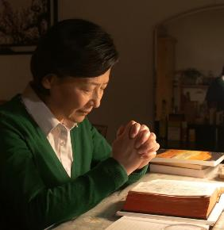

ঈশ্বর যদি সবকিছু জানেন, তাহলে আমরা প্রার্থনা করব কেন?
সবকিছু ঠিকঠাক থাকলে প্রার্থনা করার কী দরকার?
প্রার্থনা আমাদেরকে ঈশ্বরের সিংহাসনের কাছে উন্নীত করে এবং প্রতিদিন নিজেদের পরীক্ষা করতে ও তাঁর সাথে আমাদের সম্পর্ক পুনর্বিবেচনা করতে বাধ্য করে।
যে স্বর্গদূতেরা পাপ করেনি, তারা নিরন্তর ঈশ্বরের উপাসনা করে। আমাদের তো আরও বেশি করা উচিত।
যেহেতু আমাদের সবকিছু ভালো চলছে, তাই ঈশ্বরের প্রয়োজন নেই—এমনটা ভাবাটা হলো অহংকার।
আমরা কী বলব তা না জানলেও পবিত্র আত্মা আমাদের সাহায্য করেন (রোমীয় ৮:২৬)।
আমি কার কাছে প্রার্থনা করব?
আমার কীভাবে শোনা উচিত?
মুহূর্তের উপর নির্ভর করে:
এটি করার সবচেয়ে স্পষ্ট ও নিরাপদ উপায় হলো, আমাদের ব্যক্তিগত উপাসনার অংশ হিসেবে প্রার্থনার সঙ্গে বাইবেল অধ্যয়নকে যুক্ত করা এবং মনকে শূন্য করে দেওয়া বা কেবল নিজের কথা শোনা পরিহার করা।
নির্জনে। তখনই আমাদের প্রার্থনা সবচেয়ে অন্তরঙ্গ হয়ে ওঠে।
পরিবারের সাথে বা ছোট দলে।
গির্জায়।

Slide 13

EGW (Our Father Cares, May 25)
আমাদের প্রার্থনায় অবশ্যই আমাদের প্রয়োজনের গভীর অনুভূতি এবং যা চাই তার জন্য প্রবল আকাঙ্ক্ষা থাকতে হবে, নইলে তা শোনা হবে না। কিন্তু উত্তর সঙ্গে সঙ্গে না পাওয়ায় আমাদের ক্লান্ত হয়ে প্রার্থনা করা বন্ধ করা উচিত নয়। “স্বর্গরাজ্য বলপূর্বক অধিকার করা হয়, এবং বলপ্রয়োগকারীরা তা অধিকার করে” (মথি ১১:১২)। এখানে যে বলপ্রয়োগের কথা বলা হয়েছে তা হলো এক পবিত্র আন্তরিকতা, যেমনটি যাকোব প্রকাশ করেছিলেন। আমাদের নিজেদেরকে কোনো তীব্র অনুভূতিতে উত্তেজিত করার চেষ্টা করার প্রয়োজন নেই, বরং শান্তভাবে, অবিচলভাবে, আমাদের অনুগ্রহের সিংহাসনে আমাদের প্রার্থনা নিবেদন করতে হবে। আমাদের কাজ হলো ঈশ্বরের সামনে আমাদের আত্মাকে নত করা, আমাদের পাপ স্বীকার করা, এবং বিশ্বাসে ঈশ্বরের নিকটবর্তী হওয়া।

